Slide 1
图像风格迁移
U
U
第二组
组长：陈建宇
组员：叶嘉和，何东健
Notes:
[婷婷]旗舰店https://[婷婷]

Slide 2
分工介绍
陈建宇：相关算法和原理学习、项目可行性分析、拟解决的问题和研究内容选择、模型和算法的选择、环境搭建、代码实现复现、部分展示PPT制作、展示视屏录制
何东健：展示PPT部分制作、选题背景调查、相关算法和原理学习、结论总结
叶嘉和：相关算法和原理学习、相关研究综述搜集、实验结果数据分析、展示视屏剪辑上传

Slide 3
算法介绍：本算法使用三幅图像，包括一幅输入(输出)图像、一幅内容图像和一幅风格图像，并将输入(输出)图像更改为类似于内容图像的内容和风格图像的艺术风格。
Neural-Style algorithm
By Leon A. Gatys, Alexander S. Ecker and Matthias Bethge
基本原理：定义两个distance，一个用于内容（D_C），另一个用于风格（D_S）。 D_C 衡量两个图像之间内容的差异程度，而 D_S 衡量两个图像之间的风格差异程度。然后，我们获取第三张图像，即输入图像，并对其进行转换，令其与内容图像的内容差异以及与风格图像的风格差异最小化。
基于CNN的风格迁移

Slide 4
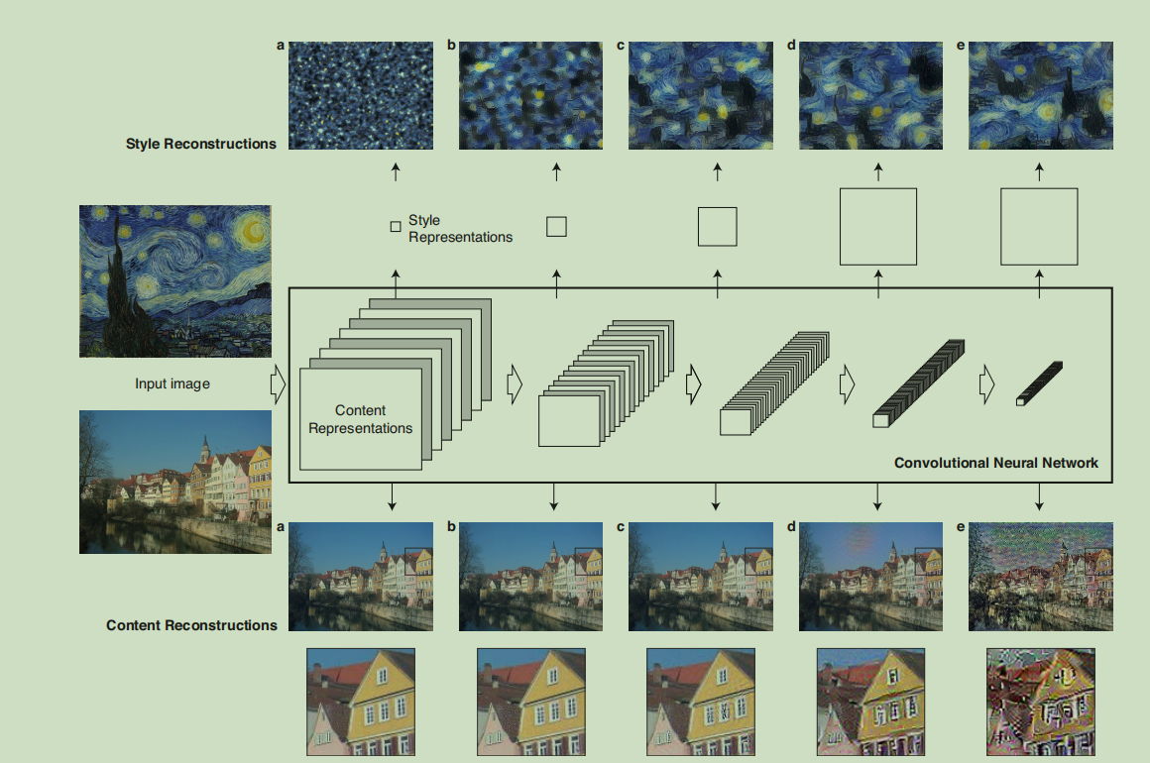
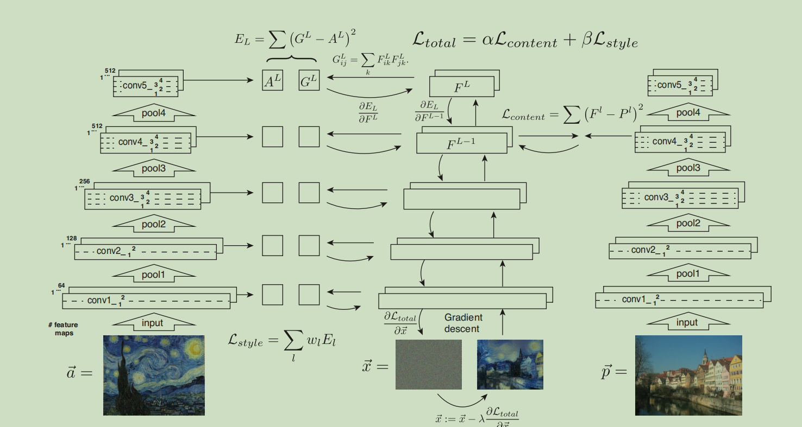
Image Style Transfer Using Convolutional Neural Networks

Slide 5
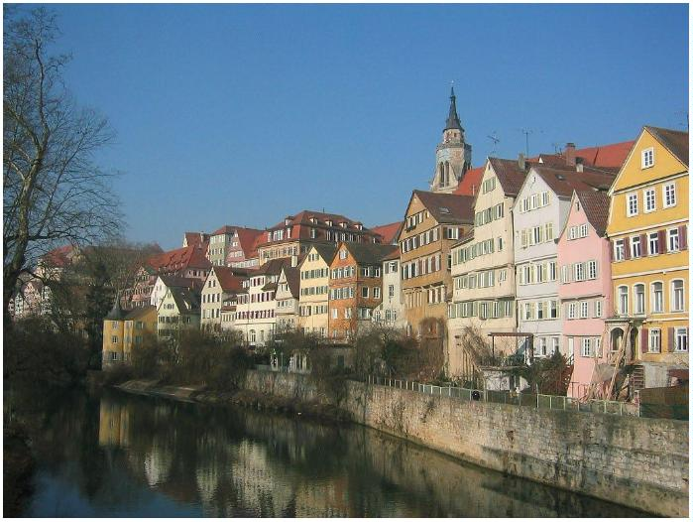
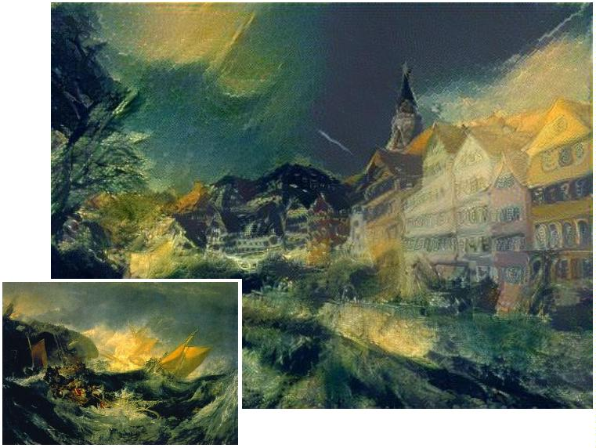
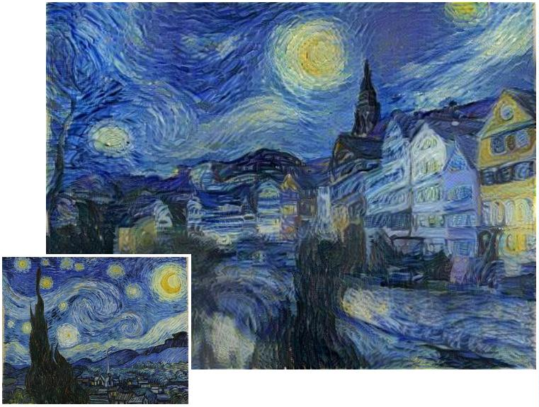
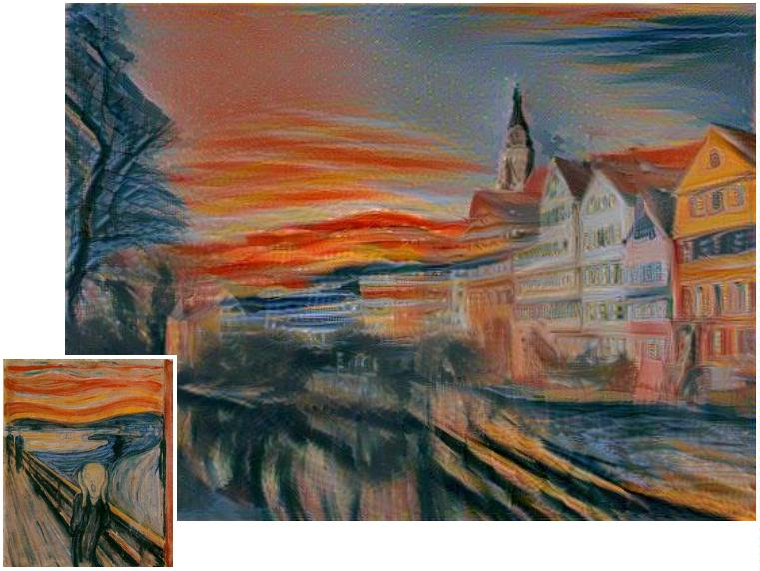
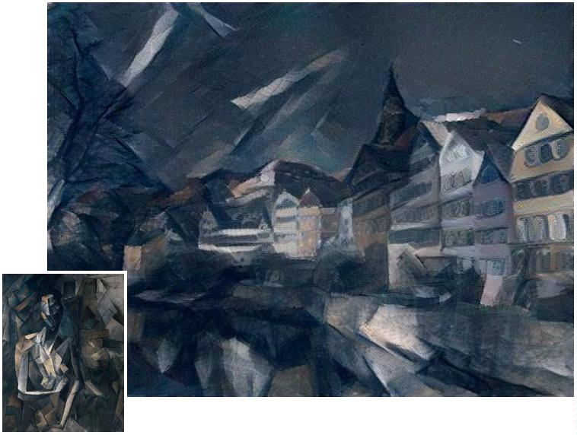
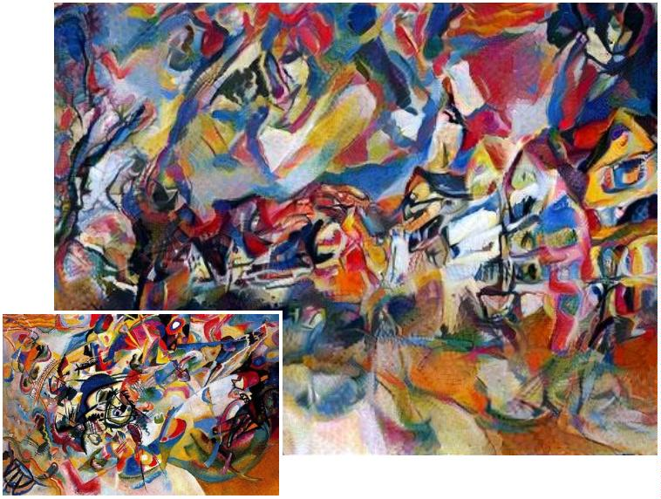
论文样例

Slide 6
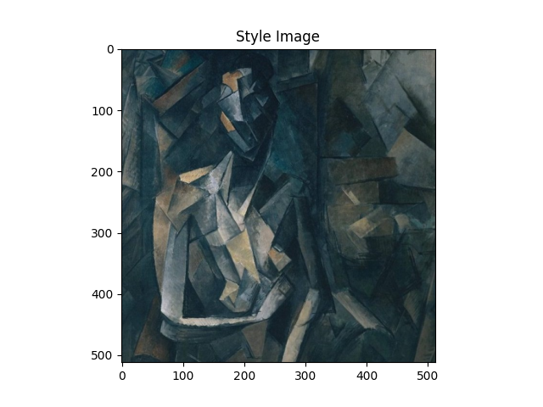
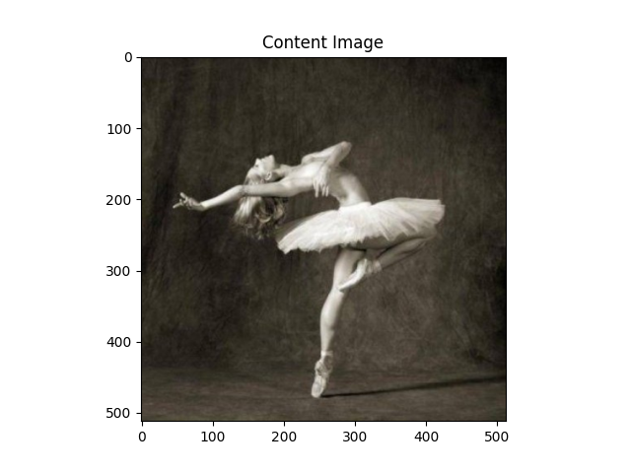
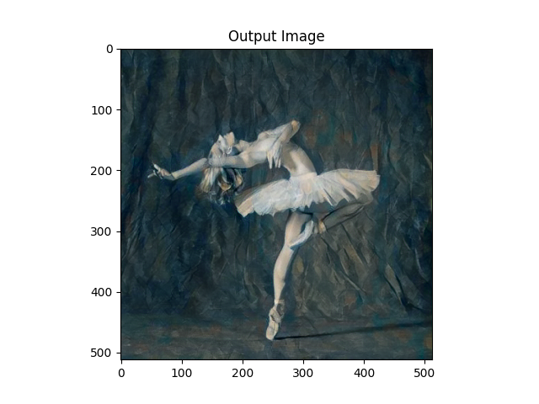
预期效果

Slide 7
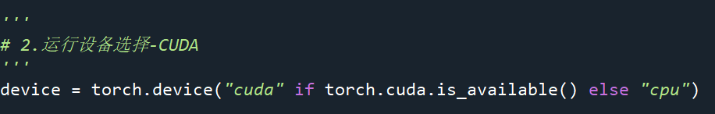
选择运行设备
接下来，我们需要选择要运行网络的设备，并导入内容和样式图像。在大型图像上运行神经传输算法需要更长的时间，并且在GPU上运行时会更快。我们可以用它来检测是否有可用的GPU。接下来，我们将 设置在整个教程中使用的 。该方法还用于将张量或模块移动到所需的设备。

Slide 8
加载图像
现在我们将导入样式和内容图像。原始 PIL 图像的值介于 0 和 255 之间，但转换为pytorch张量时，其值将转换为介于 0 和 1 之间。图像还需要调整大小以具有相同的尺寸。需要注意的一个重要细节是，pytorch库中的神经网络使用0到1的张量值进行训练。如果尝试向网络提供 0 到 255 张量图像，则激活的特征图将无法感知预期的内容和样式。但是，来自Caffe库的预训练网络使用0到255张张量图像进行训练。

Slide 9
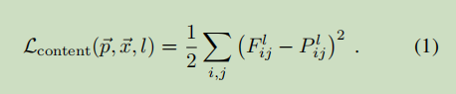
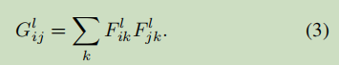
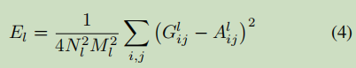
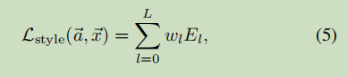
损失函数
公式（1）中，F 、P 分别是生成图像的卷积特征和源图像的卷积特征。
公式（5）中，F是生成图像的卷积特征，G是F的Gram矩阵，A是源图像卷积特征的Gram矩阵，El 表示第l层的风格误差。在论文中，总风格误差是某几层风格误差的加权和，其中权重为wl 。事实上，不仅总风格误差可以用多层风格误差的加权和表示，总内容误差也可以用多层内容误差的加权和表示。只是在原论文中，只使用了一层的内容误差。
公式（7）中，α , β分别是内容误差的权重和风格误差的权重。实际上，我们只用考虑α ,β的比值即可。如果α α较大，则说明优化内容的权重更大，生成出来的图像更靠近内容图像。反之亦然。

Slide 10
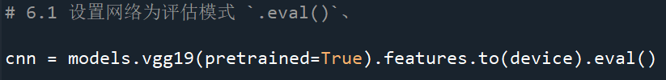
导入模型
现在我们需要导入一个预训练的神经网络----VGG-19
PyTorch的VGG实现是一个模块，分为两个子模块：（包含卷积层和池化层）和（包含完全连接的层）。我们将使用该模块，因为我们需要各个卷积层的输出来测量内容和样式损失。某些层在训练期间的行为与评估时的行为不同，因此我们必须使用 将网络设置为评估模式。

Slide 11
梯度下降
损失函数用来衡量机器学习模型的精确度。一般来说，损失函数的值越小，模型的精确度就越高。如果要提高机器学习模型的精确度，就需要尽可能降低损失函数的值。而降低损失函数的值，我们一般采用梯度下降这个方法。所以，梯度下降的目的，就是为了最小化损失函数。
按照本算法作者Leon Gatys的建议，我们使用L-BFGS算法来实现梯度下降。与训练网络不同，我们希望训练输入图像，以尽量减少内容和风格损失。
对于不同的风格图像和内容图像，达到最小损失所需迭代次数都不同

Slide 12
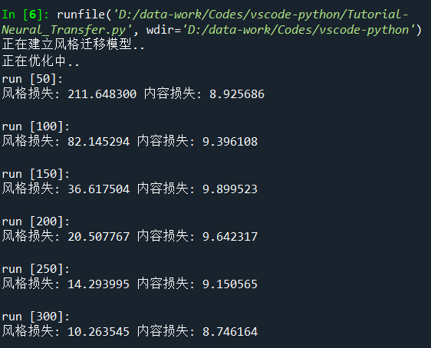
运行算法

Slide 13
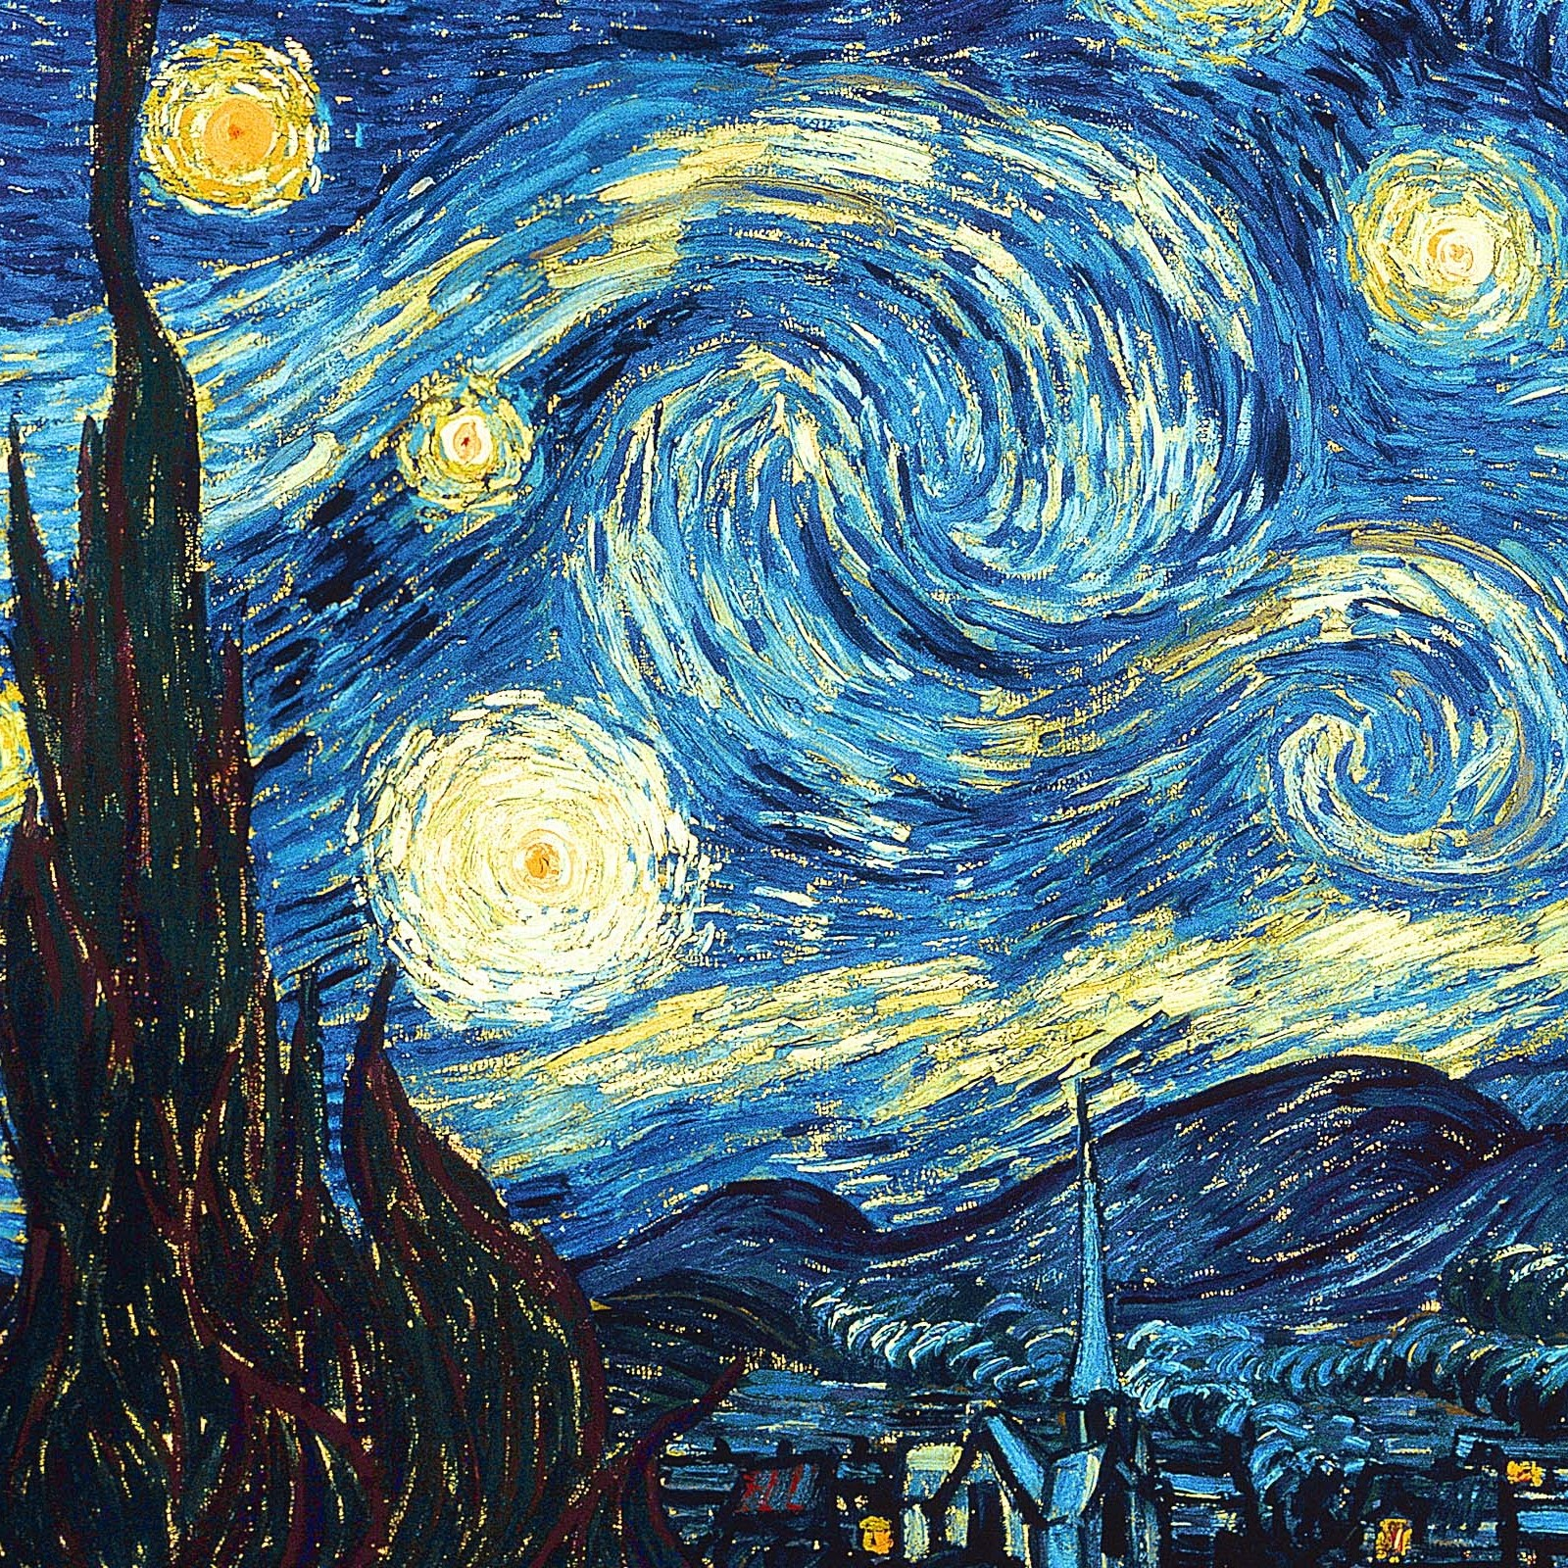
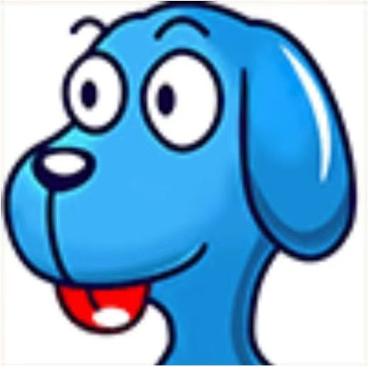
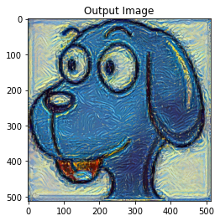
效果展示

Slide 14
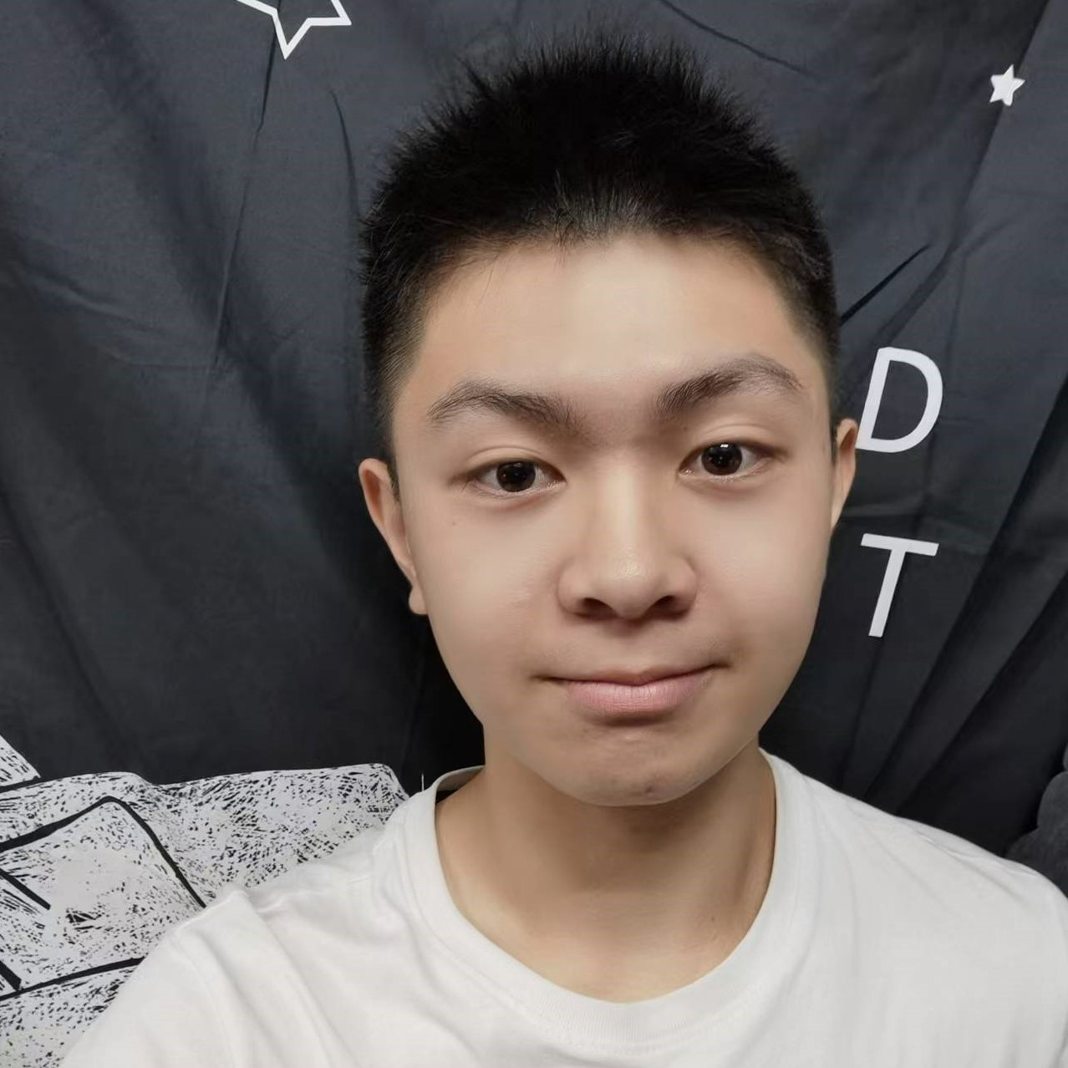
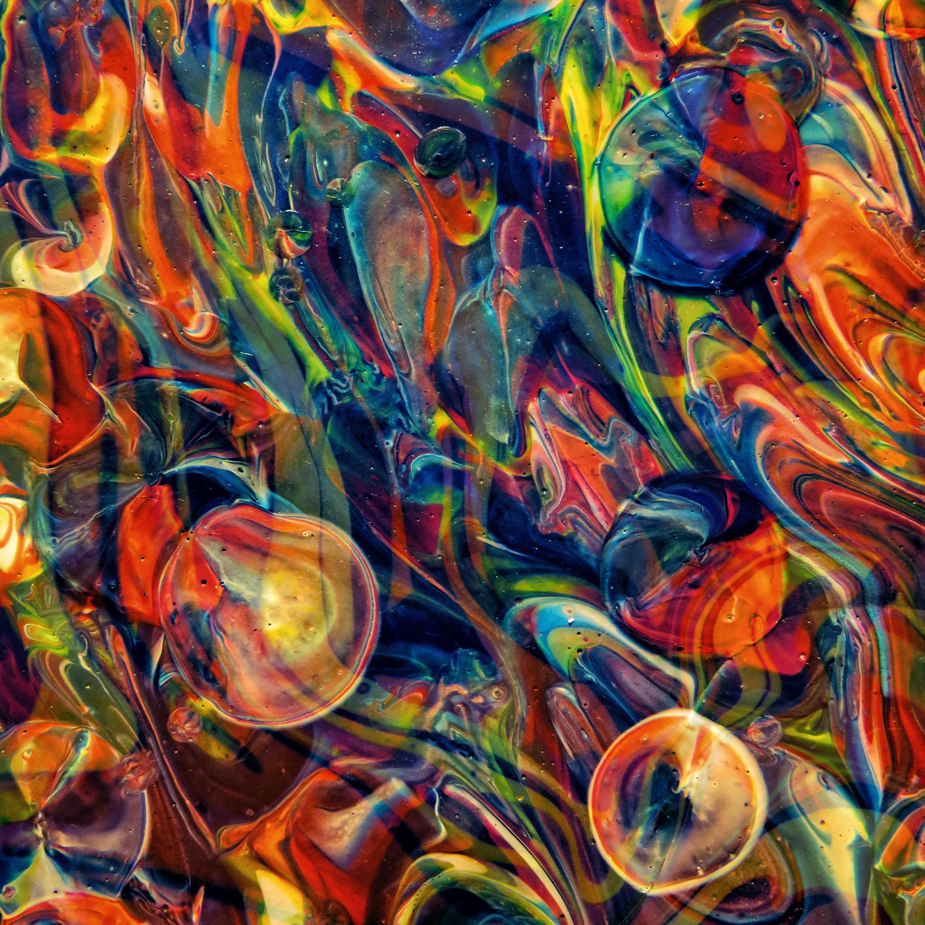
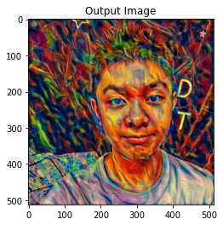
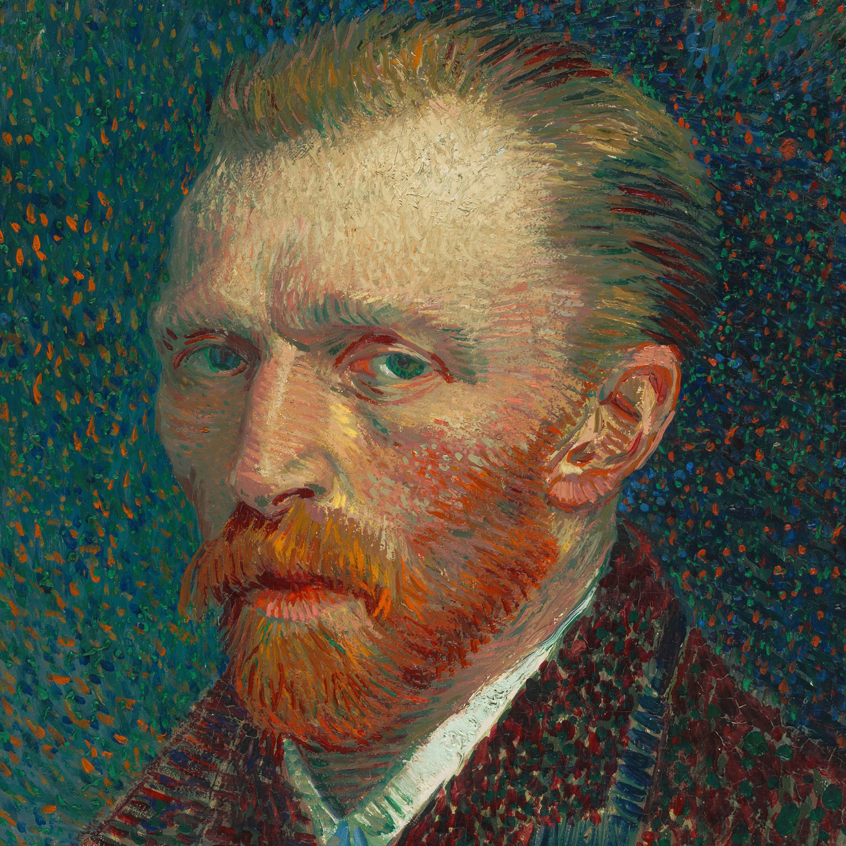
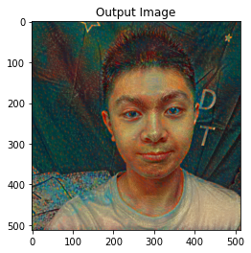

Slide 15
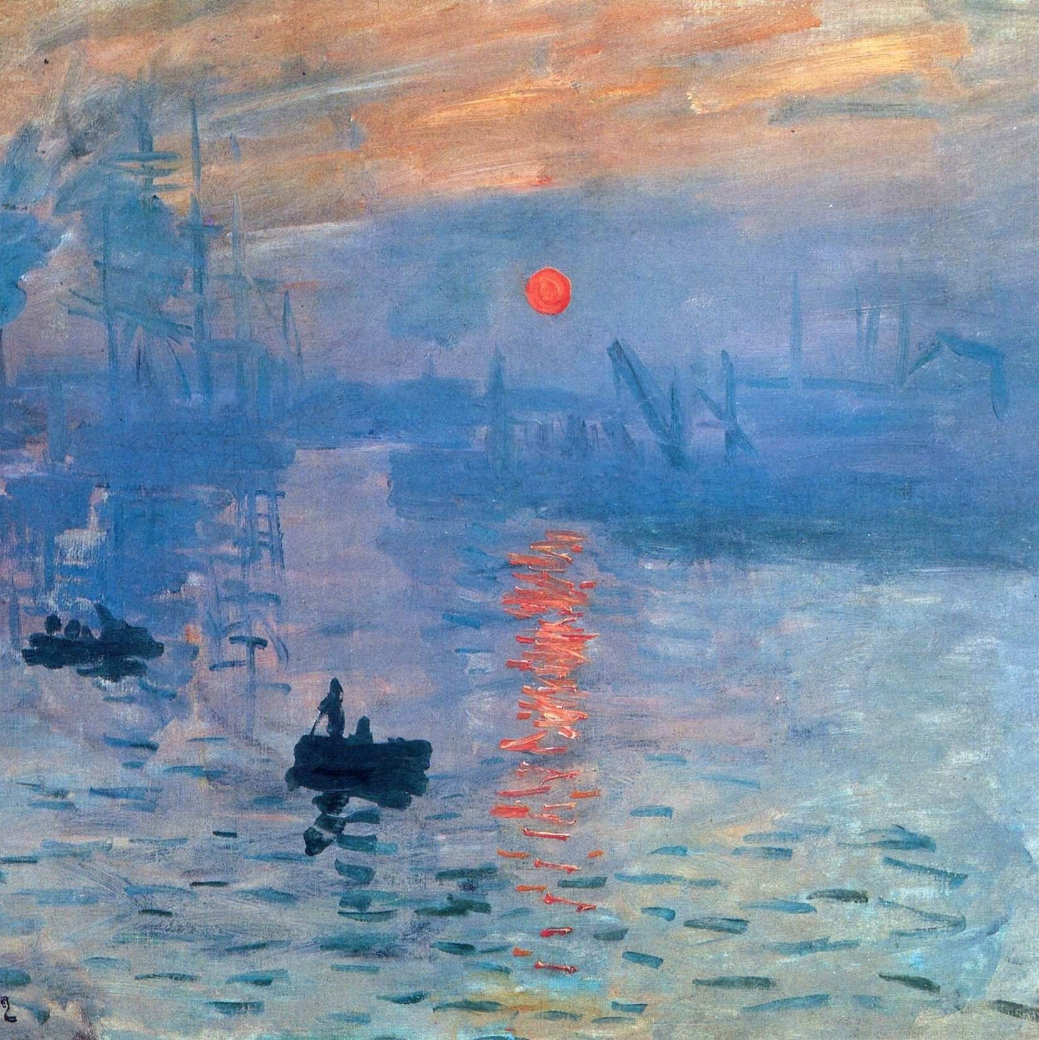
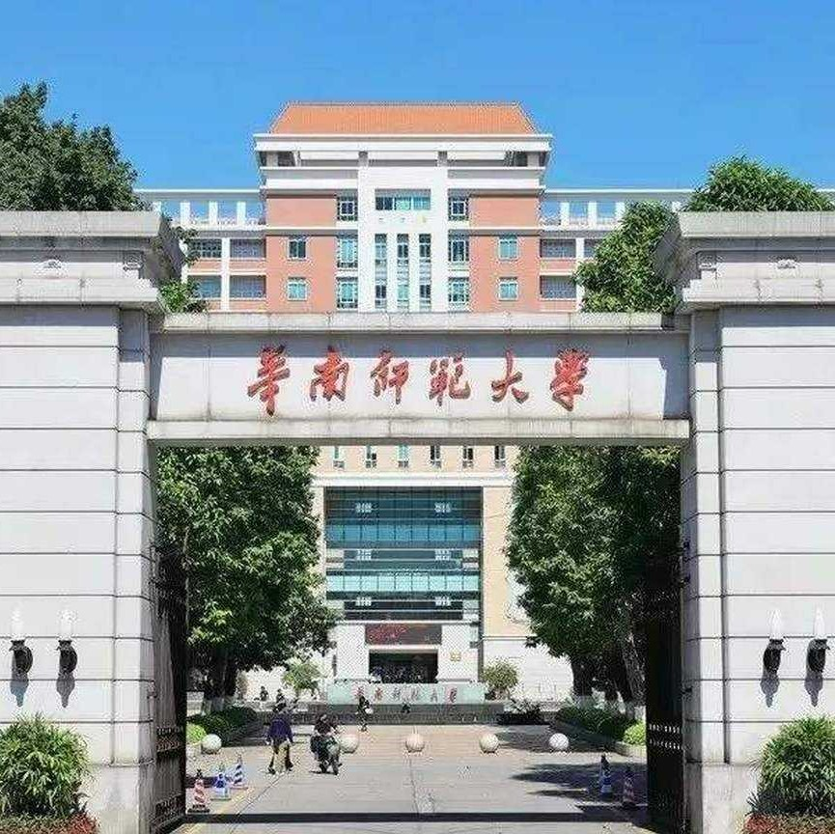
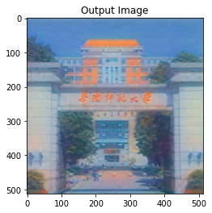
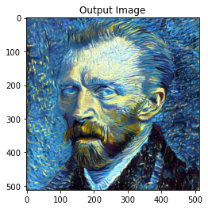

Slide 16

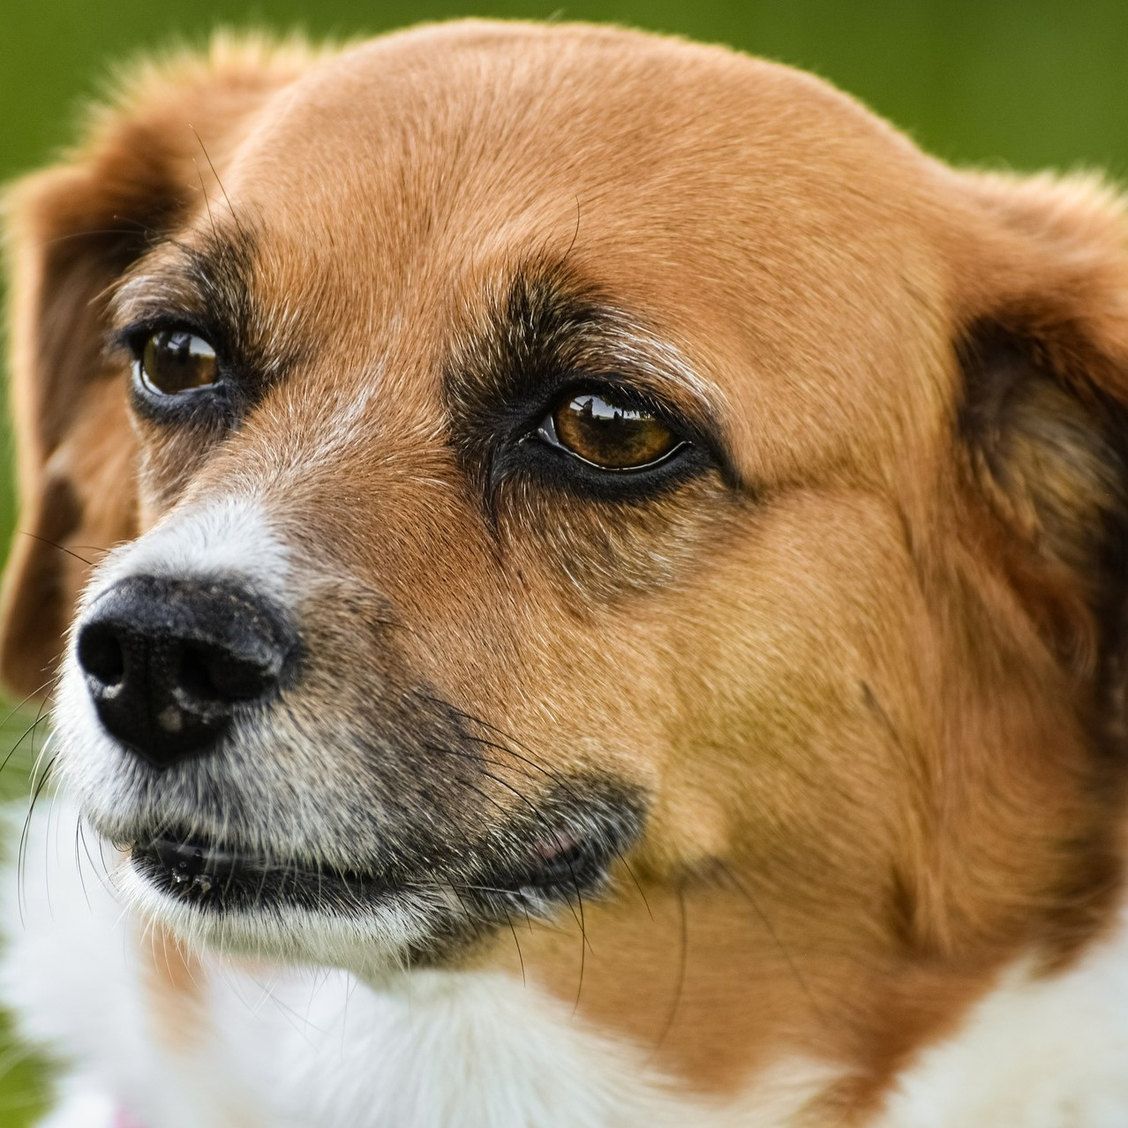
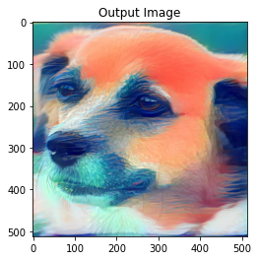
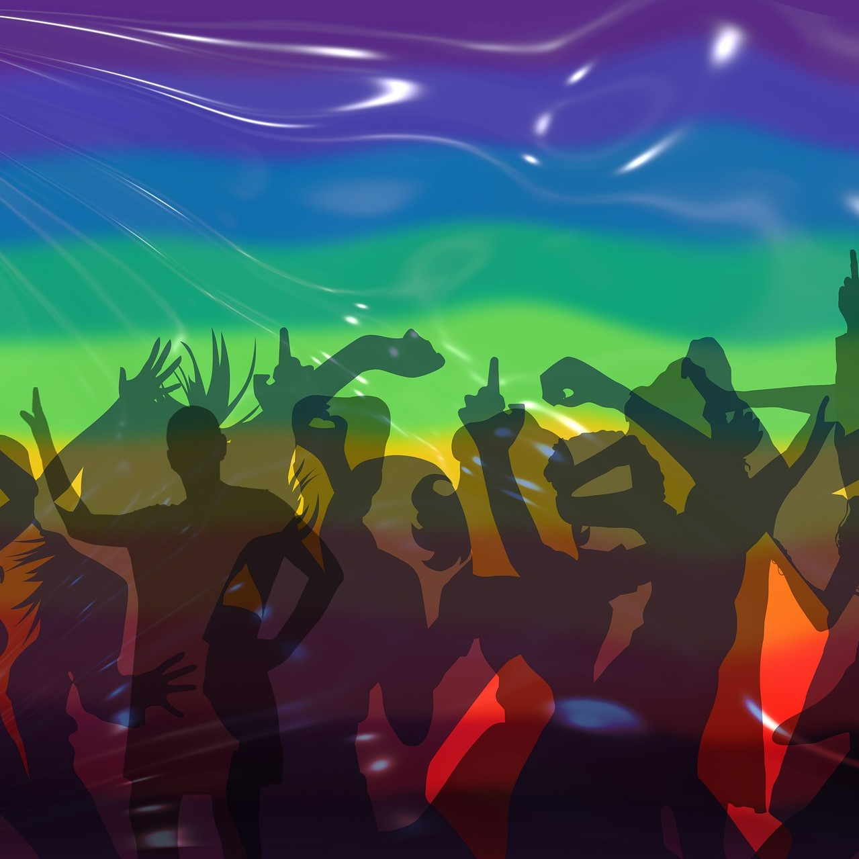

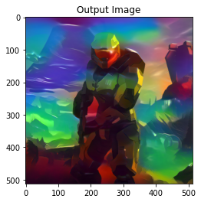

Slide 17
Thanks
for
Watching

